Slide 1
Detecție de contur pe imagini - detectorul de margini Canny
Răzvan-Alexandru Nicu Mihai-adrian ghergu
341C1 342c3

Slide 2
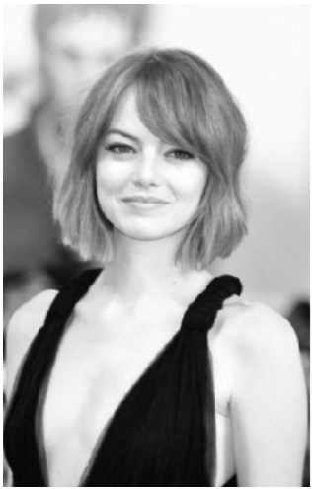
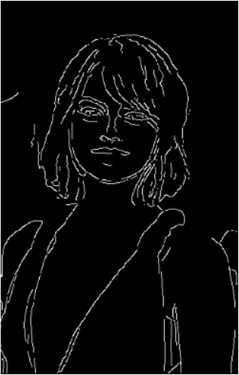
Descrierea problemei
Detectorul de margini Canny este un operator de detectare a marginilor care utilizează un algoritm în mai multe etape pentru a detecta o gamă largă de margini în imagini.

Slide 3
Etapele algoritmului
Algoritmul de detectare a muchiilor Canny este compus din 5 pași:
Reducerea zgomotului – aplicarea unui filtru Gaussian
Calculul gradientului
Suprimarea non-maximă
Prag dublu
Urmărirea muchiilor prin histerezis

Slide 4
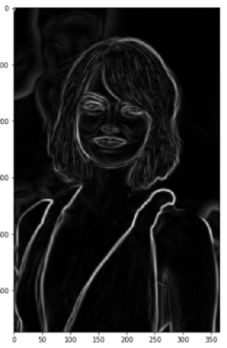
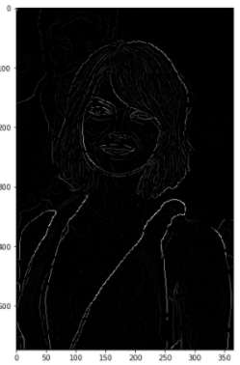
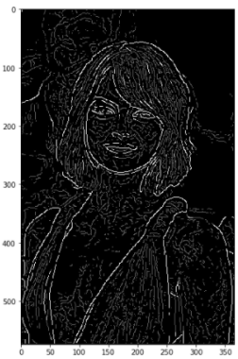
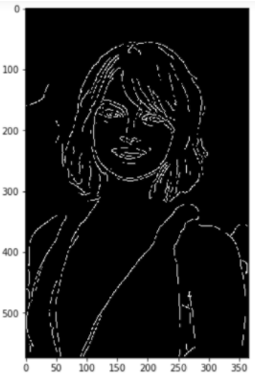
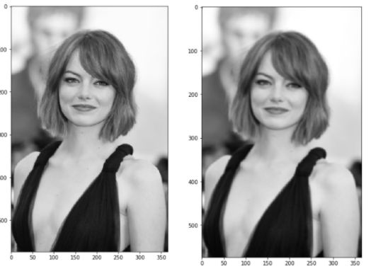
Etapele algoritmului
0
1
2
3
4
5

Slide 5
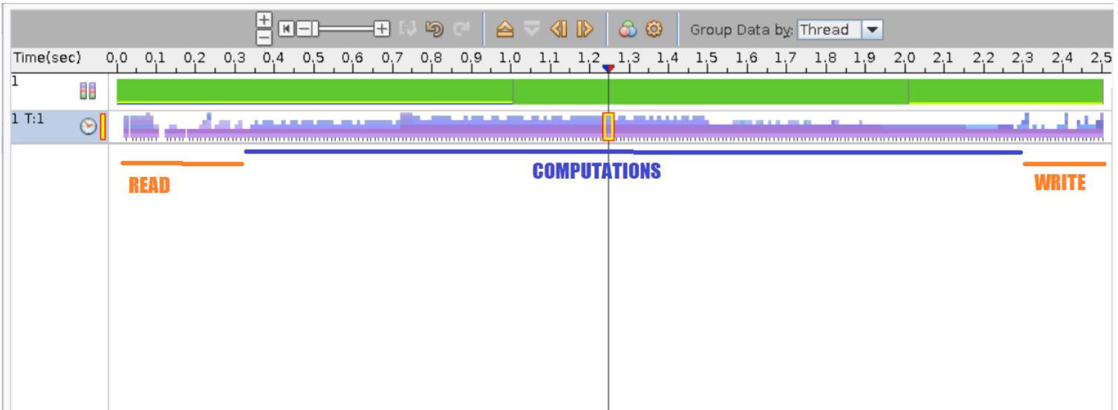
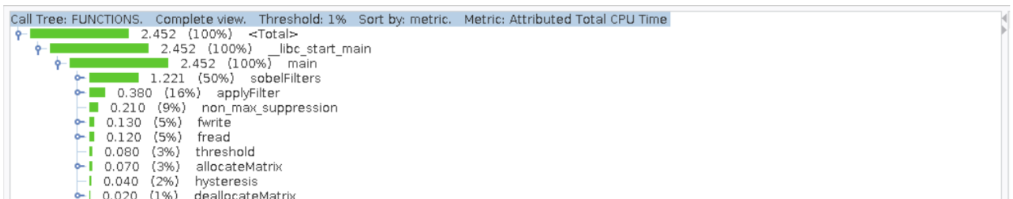
Profiling varianta serială
3 ETAPE:
Citire (5%)
Parte computațională (90%)
Scriere (5%)
Observații în urma profilingului:
- Implementarea unei variante pipeline ale celor trei etape ar putea reduce semnificativ timpul de execuție.
- În funcția sobelFilters funcțiile sqrt și atan2 folosite în calcul pot fi înlocuite cu variante implementate de noi, care ar favoriza mai mult timpul de execuție scăzut în defavoarea preciziei de calcul.

Slide 6
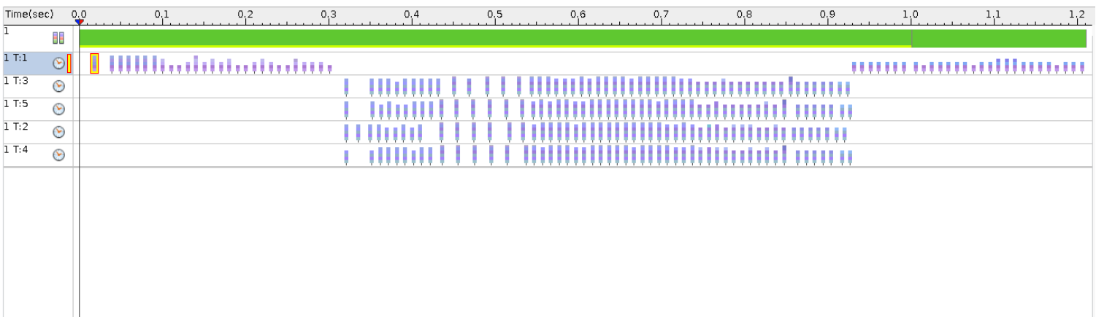
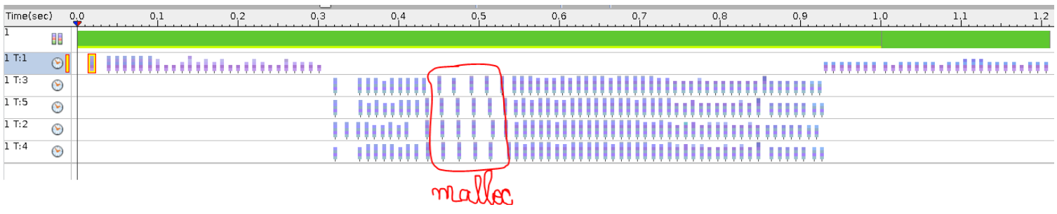
Varianta pthread – versiune inițială
Din fereastra de Timeline am observat două porțiuni de cod ce pot fi îmbunătățite într-o versiune ulterioară:
Abordarea unei metode de a îmbunătăți partea de I\O pentru a nu avea o delimitare exclusivă între cele trei etape.
Se observă o secțiune de cod care mărește semnificativ timpul de execuție, nefăcând parte din partea computațională efectivă.

Slide 7
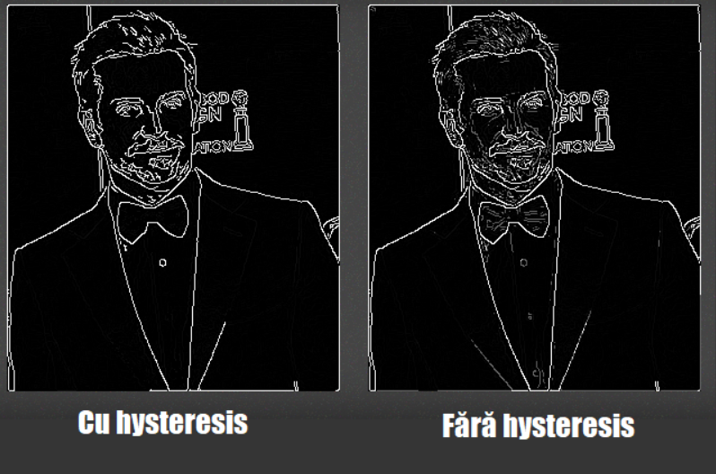
Varianta pthread – versiunea I/O optimized
În scop didactic, am renunțat la ultima etapă computațională reprezentată de apelul functiei 'hysteresis' pentru a ne permite scrierea imaginii în fișierul de output imediat ce primul thread reușește să-și finalizeze bucata computațională. TRADE-OFF

Slide 8
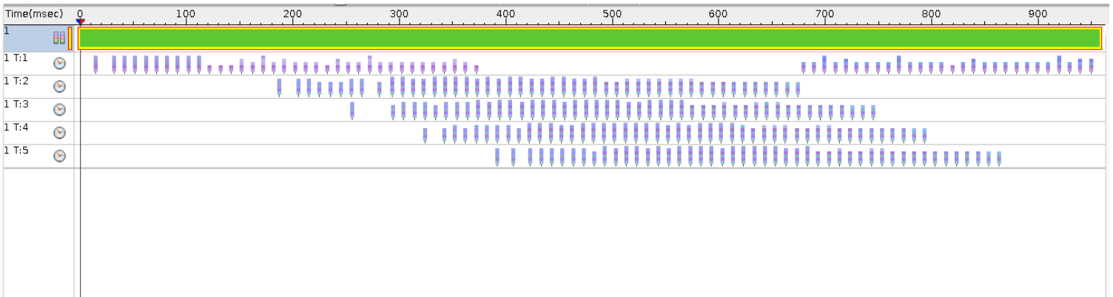
Varianta pthread – versiunea I/O optimized
Fereastra de timeline pentru varianta pipeline.
CONCLUZII
Threadul master va înainta spre computație date, imediat ce o parte necesară din imagine va fi citită . Totodată, el va începe scrierea în fișierul de ieșire imediat ce primul thread worker își termină execuția.
Folosirea metodei pipeline pentru citire și scriere a redus timpul de execuție cu aproximativ 20% față de varianta neoptimizată.

Slide 9
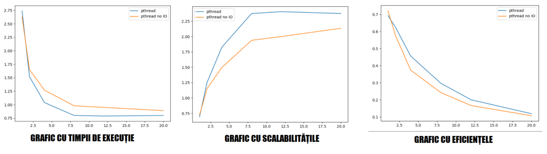
Varianta pthread – versiunea I/O optimized
Rulat pe coada hp-sl.q

Slide 10
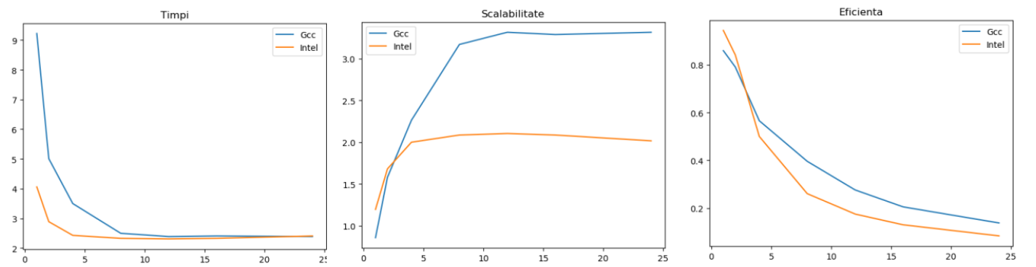
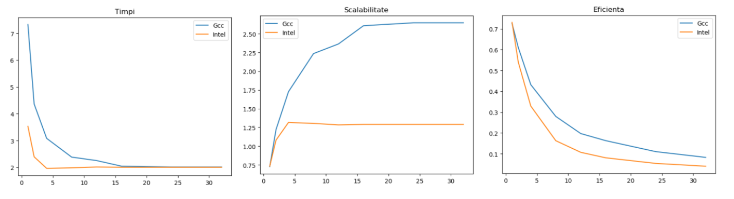
Varianta pthread – comparație între compilatoarele GCC vs INTEL
Rulat pe coada ibm-dp.q
Rulat pe coada ibm-nehalem.q

Slide 11
Observații în urma comparării Intel vs GCC
Compilatorul de la Intel aduce optimizări suplimentare pe care compilatorul gcc nu le aduce în lipsa unor flag-uri de optimizare.
Se observa timpi semnificativi mai buni pentru varianta Intel cu un număr redus de threaduri, cele două variante ajungând însă la timpi de execuție similari atunci când folosim un număr mai mare de threaduri.
Din grafice se observă o plafonare a scalabilității pentru varianta intel – putem încerca cu o problemă de dimensiuni mari mari pentru a încerca să depășim acest lucru.

Slide 12
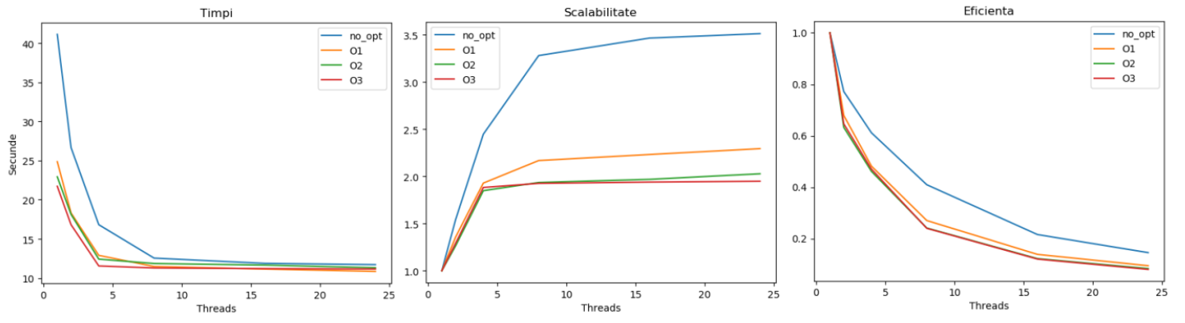
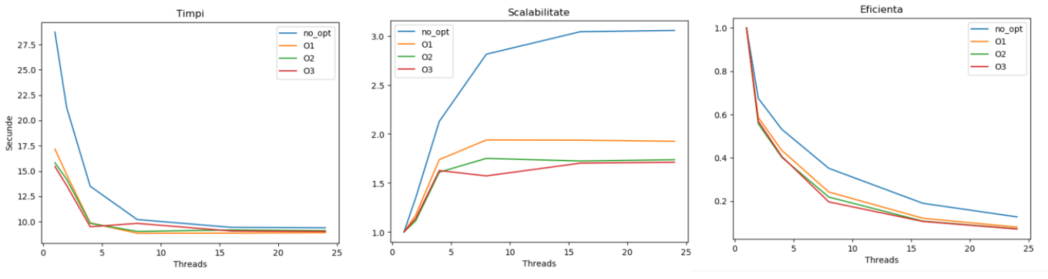
Varianta pthread – nivele de optimizare diferite (-O1, -O2, -O3)
Pentru analiza care urmează am considerat o imagine de input semnificativ mai mare (rezoluție de 12800x8600).
Rulat pe coada ibm-dp.q
Rulat pe coada ibm-nehalem.q

Slide 13
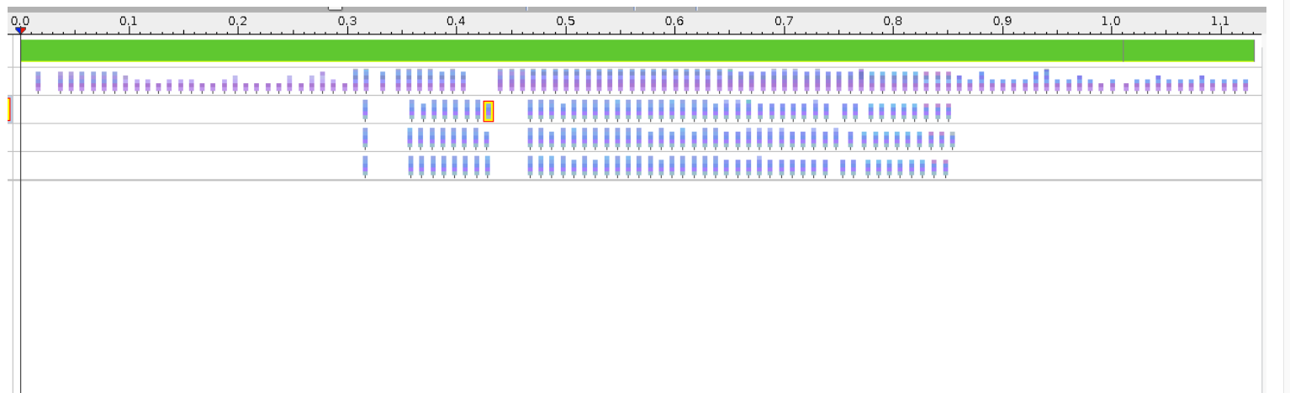
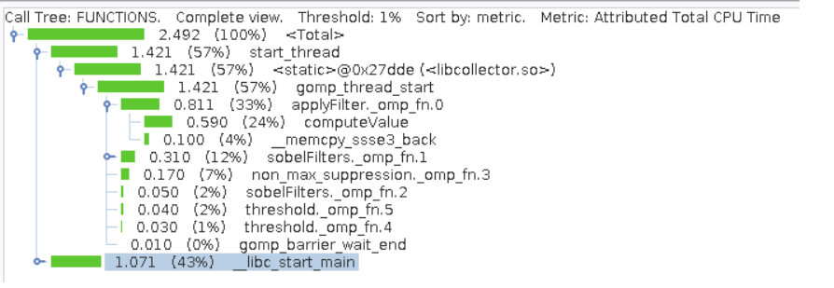
Varianta openmp – versiune inițială
O versiune inițială a variantei openmp folosea filtre de dimensiune 3x3 pentru aplicarea filtrului Gaussian din prima etapă a algoritmului și a celor doua filtre din cadrul funcției sobelFilters.
Pentru o implementare ulterioară vom considera o varianta care folosește filtre de dimensiuni mai mari de 3x3 pentru a accentua mai mult etapa de computație a algoritmului.

Slide 14
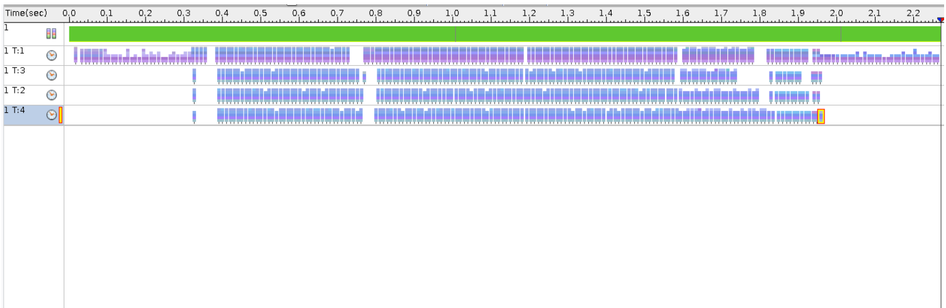
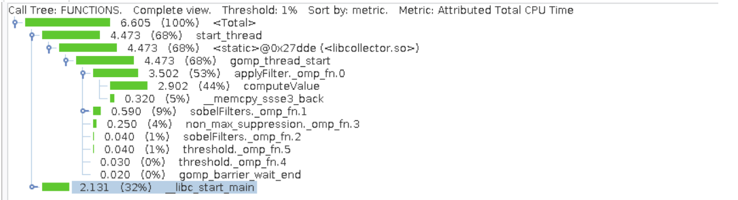
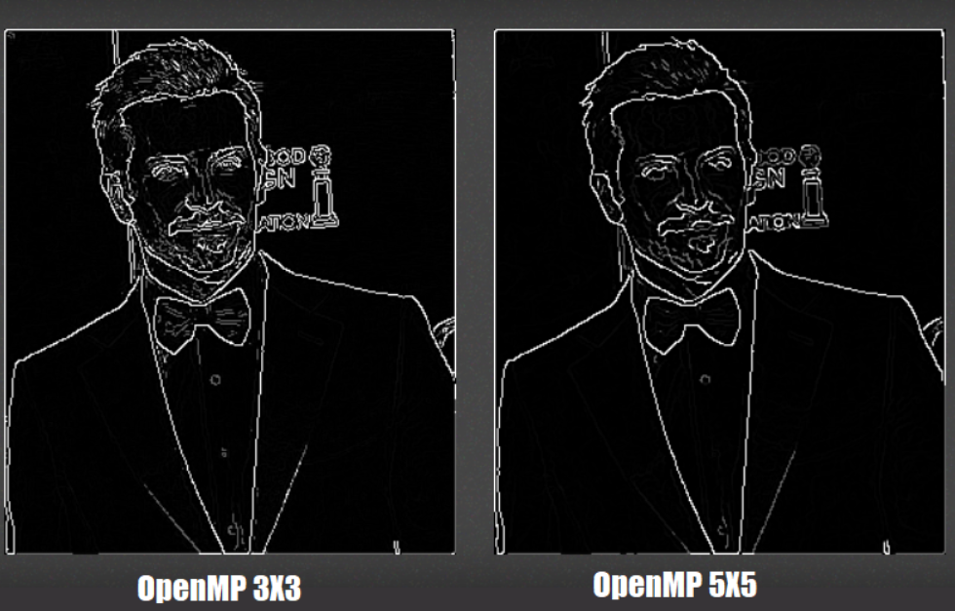
Varianta openmp – filtre 5x5
In CallTree se poate observa că partea computațională (funcția 'computeValue') ocupă aproximativ jumătate din timpul total de execuție al programului.
Folosind filtre de dimensiune 5x5 am sporit partea computațională a probleme neafectând însă performanța globală a algoritmului.

Slide 15
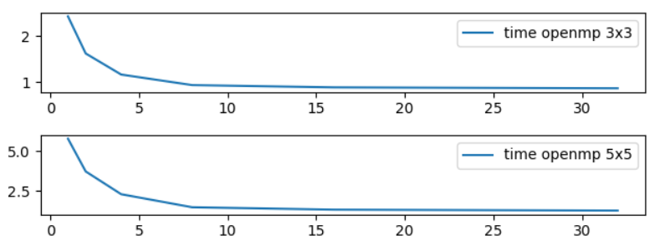
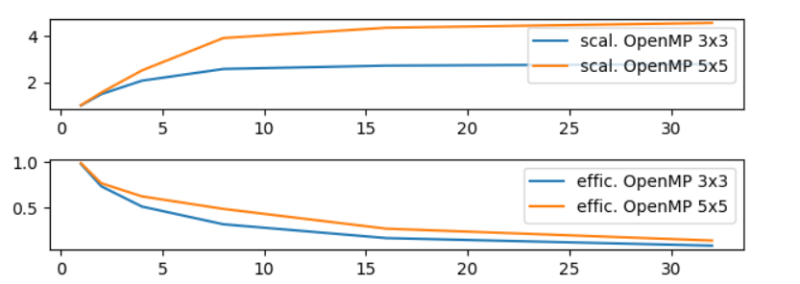
Varianta openmp – versiunea I/O optimized
Rulat pe coada hp-sl.q
Grafice pentru timpi
Grafice pentru scalabilitate și eficiență
Putem observa o mai bună scalabilitate a algoritmului paralel care folosește filtre de dimensiune 5x5, față de implementarea ce folosea filtre de dimensiune 3x3. Acest lucru se întâmplă deoarece partea computațională, cea asupra căreia încercăm să aplicăm optimizări este mai semnificativă în cazul variantei cu filtre 5x5, de unde reiese că avem mai multe instrucțiuni ce pot fi optimizate.

Slide 16
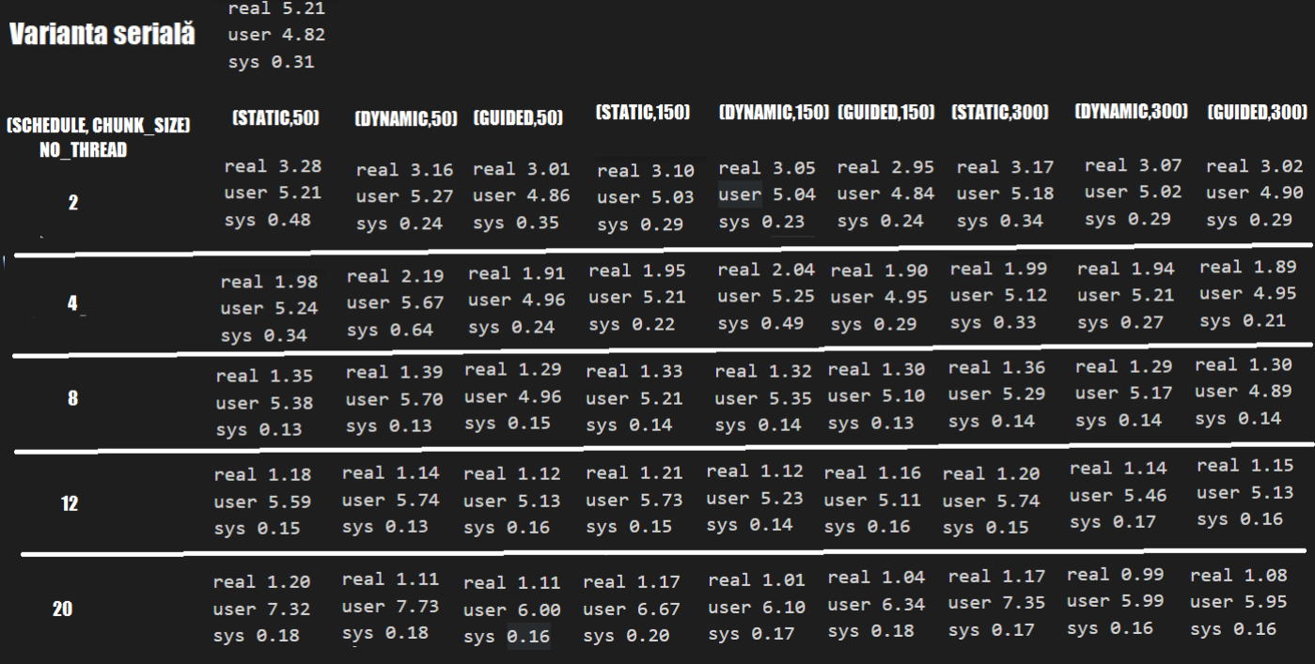
Varianta openmp – determinarea CHUNKSIZE si a politicii de scheduling optime
În urma rulării algoritmului pentru diferite valori ale CHUNKSIZE și ale politicii de scheduling folosite, am observat ca varianta ce foloseste GUIDED ca politică de scheduling și CHUNKSIZE=150 are cea mai bună peformanță globală.

Slide 17
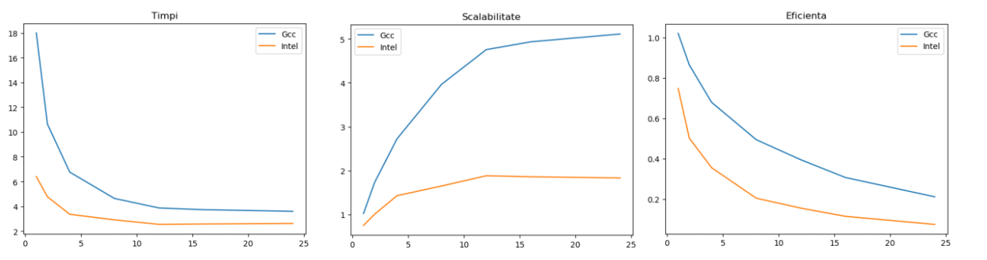
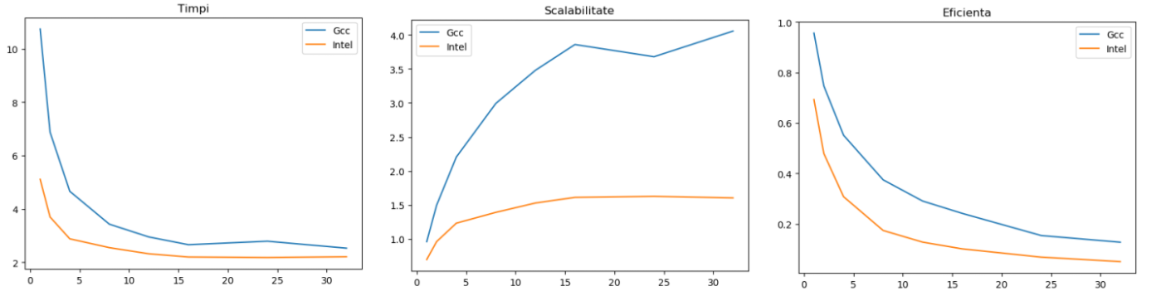
Varianta openmp – comparație între compilatoarele GCC vs INTEL
Rulat pe coada ibm-dp.q
Rulat pe coada ibm-nehalem.q

Slide 18
Observații în urma comparării Intel vs GCC
Compilatorul de la Intel aduce optimizări suplimentare pe care compilatorul gcc nu le aduce în lipsa unor flag-uri de optimizare.
Se observă că graficele arată mult mai bine față de varianta pthread, acest lucru datorându-se cel mai probabil utilizării filtrelor de dimensiune 5x5.

Slide 19
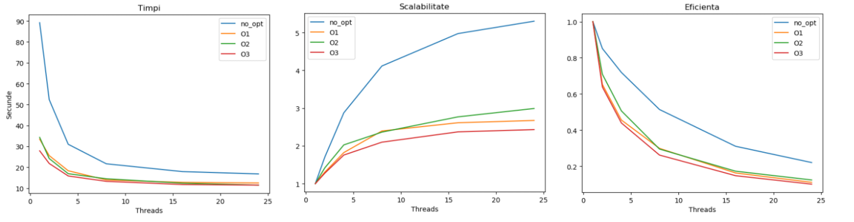
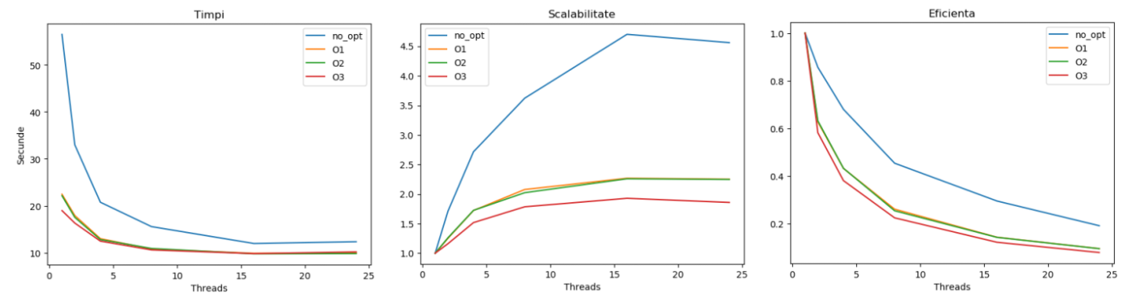
Varianta openmp – nivele de optimizare diferite (-O1, -O2, -O3)
Pentru analiza care urmează am considerat o imagine de input semnificativ mai mare (rezoluție de 12800x8600).
Rulat pe coada ibm-dp.q
Rulat pe coada ibm-nehalem.q

Slide 20
Concluzii finale
În urma dezvoltării proiectului în echipă am învățat să folosim un profiler pentru a observa performanțele unui algoritm și pentru a identifica zonele în care pot fi aduse optimizări.
Am învățat că pentru optimizarea unei probleme putem folosi atât o îmbunătățire a logicii algoritmului, cât și un compilator și o arhitectură potrivită pentru problema noastră.
Ambele variante au avut abordări diferite din care am putut învăța lucruri noi.

Slide 21
Vă mulțumim!

